Slide 1
Multimédia
Hangok, videók

Slide 2
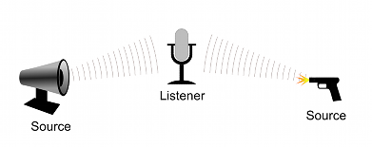
Hangok Unityben
A hangot hangforrás (Audio Source) játssza le és hallgatók (Audio Listener) segítségével hallhatjuk
A Listener tipikusan a kamerához van csatolva
A Main Camera alapból rendelkezik Listenerrel.
(Csak egy lehet belőle színterenként)
A térbeli pozíció alapján térbeli hatásokat is szimulálhatunk

Slide 3
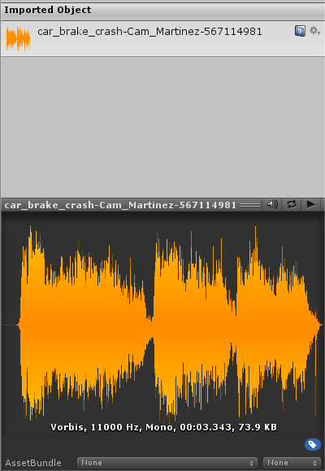
Hangok importálása
A legelterjedtebb hangfájl formátumokat támogatja
aiff, wav, mp3, ogg.
Importáljunk be néhány hangmintát: Assets.zip

Slide 4
Hangforrások létrehozása
Aduk hozzá a jelenethez a rendőrautó modellt, ez lesz a mozgó hangforrás
Adjunk hozzá Audio Source komponenst és az AudioClip-hez kössünk be egy betöltött hangfájlt (Police Siren).
Play On Awake: állítsuk be! (Alapból is be van állítva)
Játsszuk le a jelenetet!
Scene módban is tesztelhetjük:
Alapvető paraméterek: hangerő (Volume) és lejátszási sebesség („hangmagasság”, Pitch)

Slide 5
3D hangok
Állítsuk be a 3D hatást
Spatial Blend: 0 → 1
Keringessük a kamera körül a hangforráshoz tartozó játékobjektumot
Hozzunk létre egy üres játékobjektumot, tegyük a kamerával egyező pozícióba
Kössük be alá a hangforrás játékobjektumát
Toljuk ki kicsit az x-tengely mentén a forrást
Tegyük az üres játékobjektumra a forgató scriptet: Scripts → Rotate.cs
A hangforrás ugyanúgy fog körözni a szülő objektum körül, mint korábban a bolygók a nap körül

Slide 6
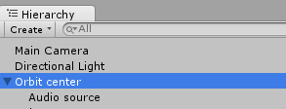
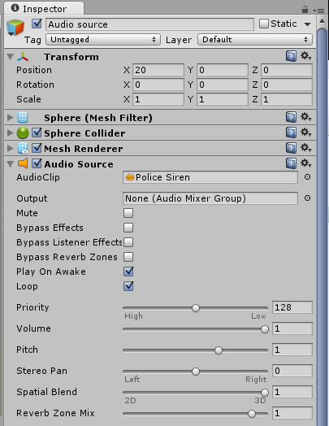
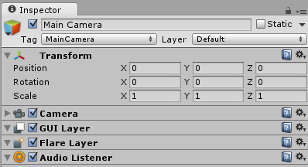
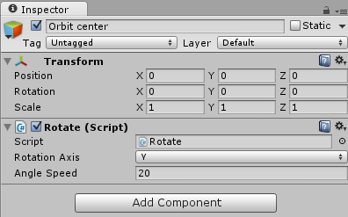
3D hangok

Slide 7
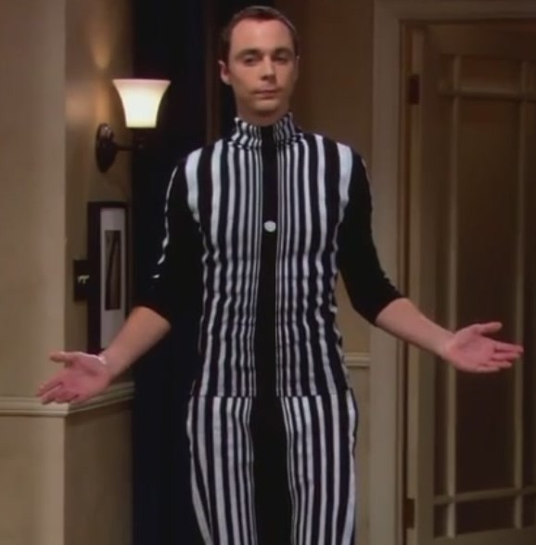
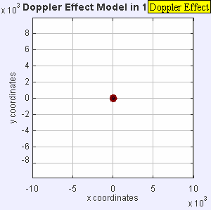
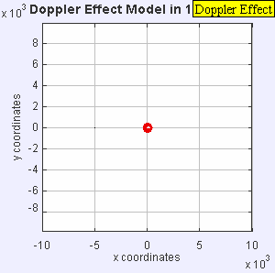
Doppler hatás
Ha a megfigyelőhöz képest mozog a hangforrás, módosul a megfigyelő által érzékelt frekvencia.
(sebesség+hangmagasság)
Notes:
Képek forrása: wikipedia, http://www.medciencia.com/wp-content/uploads/2013/03/sheldonDoppler.jpg

Slide 8
Doppler hatás Unityben
Automatikusan számolja a 3D pozíciókból
Gyengíthető/erősíthető a hatása
Audio Source komponens/3D Sound Settings/Doppler level
Hozzunk létre egy, a kamera előtt elhaladó hangforrást!
Új rendőrautó modell, a meglévőt inaktiváljuk
Adjunk hozzá hangforrás komponenst
Tegyük rá a mozgató scriptet: Scripts → Move.cs

Slide 9
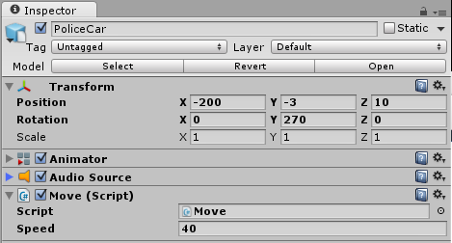
Doppler hatás Unityben
Állítsuk be úgy a jelenetet, hogy a rendőrautó elhúzzon a kamera előtt!

Slide 10
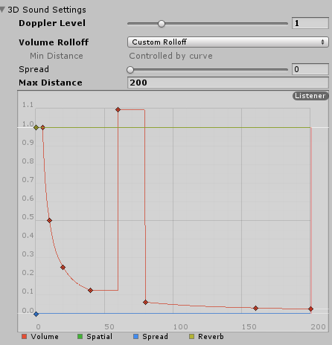
Távolság szerinti csillapodás
A hangforrásnál beállítható, hogy a távolság függvényében hogyan változzon a hangerő

Slide 11
Reverb zone
A listener pozíciójától függő visszhang
Ha a hallgató a zónán belül van, a Reverb zone hatással lesz az észlelt hangra
Hozzunk létre egy Reverb zone-t!
Adjuk hozzá a jelenthez a Simple Tunnel modellt
Scale factor: kb. 30
Adjunk a tunnel-hez egy Reverb zone komponenst

Slide 12
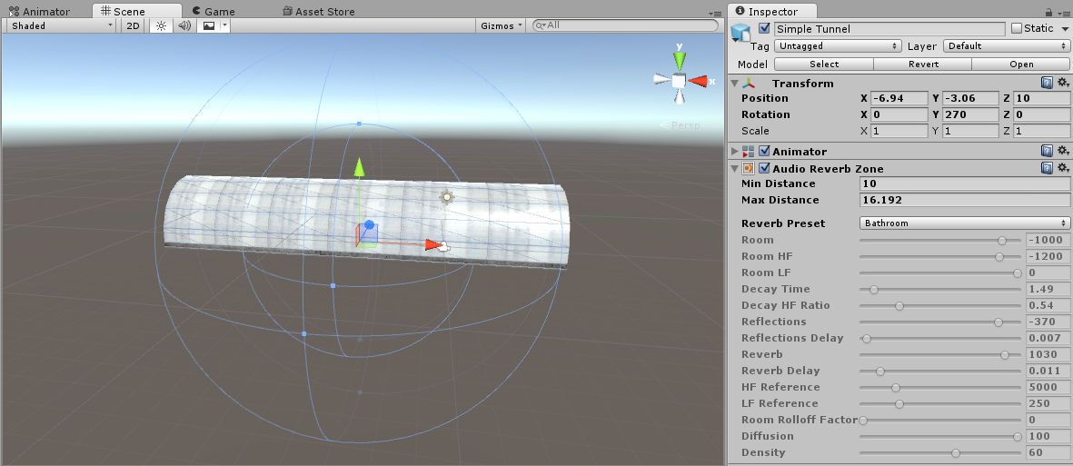
Reverb zone
A zóna gömb alakú, a zóna közepe az objektum pozíciója
A Min distance alatt teljes a visszhang, a Max distance fölött nincs, közte interpolál

Slide 13
Feladatok
Mindhárom feladatot próbáljunk ki play mode-ban
Vezessük keresztül az autót az alagúton
Pl. a fóliákon szereplő transzformációkkal jó lesz
A kamera egyelőre maradjon a helyén
Tegyük a kamerát az alagútba
A rendőrautó ne mozogjon, de a kamerát mozgassuk végig az alagúton keresztül a rendőrautó felé, a Move script segítségével

Slide 14
Lejátszás scriptből
Ha a rendőrautó elég közel ér a kamerához, adjon ki fékező hangot és kapcsolja ki a szirénát
Lépések:
Hozzunk létre egy üres játékobjektumot: „Player”, állítsuk be a tag-jét „Player”-re
Rendeljünk hozzá collidert, kinematikus rigidbodyt és húzzuk be alá a kamerát
Adjunk a rendőrautóhoz egy üres gyerek játékobjektumot („Crash”), adjunk hozzá collidert, kinematikus rigidbodyt
A Crash collidere legyen trigger
A Crash-hez adjunk egy új AudioSource-t is
Adjunk hozzá egy új scriptet: Crash.cs

Slide 15
Crash script
public class Crash : MonoBehaviour {
public AudioSource siren;
public AudioSource crash;
public AudioClip crashClip;
void Start () {
crash = GetComponent<AudioSource>();
}
void OnTriggerEnter(Collider other) {
if (other.tag == "Player") {
crash.PlayOneShot(crashClip, 1.0f);
siren.Stop();
}
}
}

Slide 16
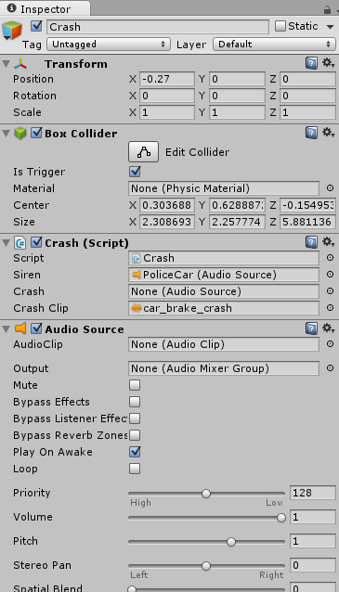
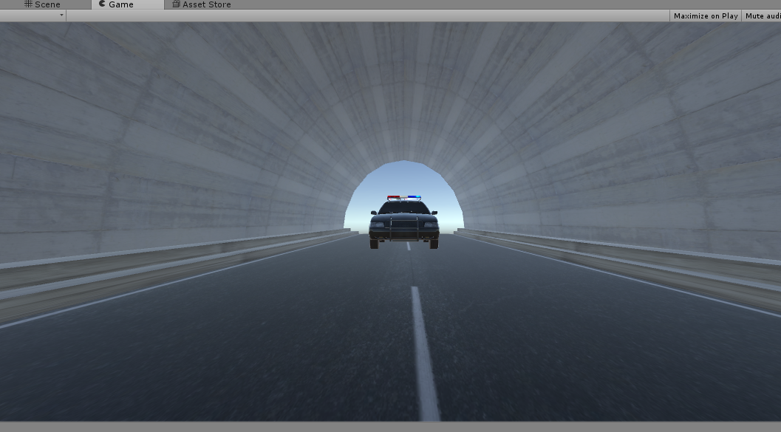
Crash script
A Crash scriptnél crashClip-nek állítsuk be a car_brake_crash hangot

Slide 17
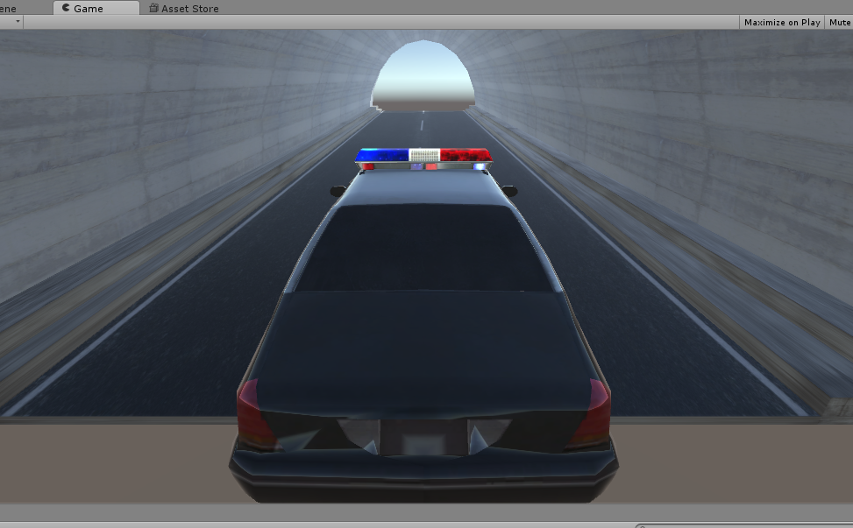
Hang kapcsolgatás billentyűzettel
Hozzunk létre egy rendőrautót követő kamerát
A space lenyomásával legyen ki-be kapcsolható a sziréna hangja

Slide 18
Hang kapcsolgatás billentyűzettel
Másoljuk le a fő kamerát és tegyük be a rendőrautó alá, „Follow Camera” néven
Lőjük be a kamera pozícióját, hogy a rendőrautót kövesse
A rendőrautóhoz adjunk egy új scriptet, ami a szirénát fogja kapcsolgatni: ToggleSiren.cs
Megjegyzés: a kamera és a rendőrautó egymáshoz képesti pozíciója kicsit „zizeg”, érdemes kikapcsolni a doppler hatást és/vagy a 3D hangot

Slide 19
Kapcsolgató script
public class ToggleSiren : MonoBehaviour {
public AudioSource source;
void Start () {
source = GetComponent<AudioSource>();
}
void Update () {
if (Input.GetKeyDown(KeyCode.Space)) {
if (source.isPlaying) {
source.Stop();
}
else {
source.Play();
}
}
}
}

Slide 20
Feladat
Az előző mintájára írjunk egy új scriptet, ami kikapcsoláskor folyamatosan elhalkítja a szirénát: ToggleSirenFade.cs
Tipp: source.volume jelöli a hangforrás hangerejét
Time.deltaTime alapján lehet csökkenteni a hangerőt

Slide 21
Megoldás
public class ToggleSirenFade : MonoBehaviour {
public AudioSource source;
[Range(0.01f,10.0f)]
public float fadeTime = 1.0f;
bool isFading = false;
void Start() {
source = GetComponent<AudioSource>();
}
void Update() {
if (isFading) {
source.volume -= Time.deltaTime / fadeTime;
if (source.volume < 0.01f) {
source.Stop();
isFading = false;
}
}
if (Input.GetKeyDown(KeyCode.Space)) {
if (source.isPlaying) {
source.Stop();
isFading = true;
}
else {
source.volume = 1.0f;
source.Play();
}
}
}
}

Slide 22
Effektek (szűrők)
A Unity sok „hagyományos” hangeffektet tartalmaz
Reverb, echo, distortion stb.
Ezeket többféleképp lehet használni:
A hangforrás mellé tesszük: csak a hangforrásra van hatással
A hallgató mellé tesszük: mindenre hatással van, amit a hallgató hall
Mixerben (később): tetszőlegesen variálhatjuk

Slide 23
Feladat
Próbálgassuk a szűrőket
Hozzunk létre egy új üres objektumot („Scale”)
Rendeljünk hozzá egy hangforrást, clippel: Reference Scales_On C
Először próbálgassuk az új objektumon a szűrőket
Ajánlatos kikapcsolni a szirénázást…
Kapcsoljuk vissza a szirénázást és tegyünk hallgatóra szűrőt
A Scale objektumot a továbbiakhoz kikapcsolhatjuk…

Slide 24
Unity keverő
Unity-ben keverőket is létrehozhatunk: AudioMixer objektumok
Egyszerre több is lehet, hierarchiákat is definiálhatunk
Szerkesztés: Window/Audio Mixer (vagy duplaklikk az AudioMixer objektumon)

Slide 25
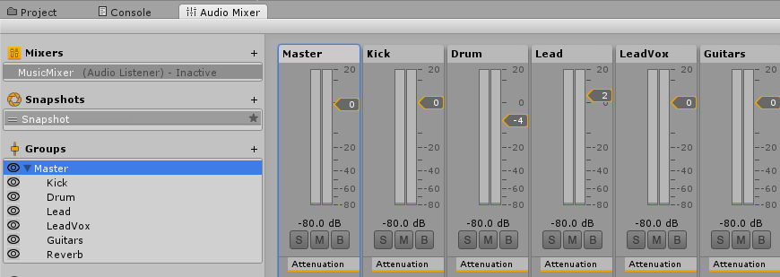
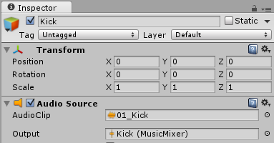
Unity keverő
Hozzunk létre egy keverőt: MusicMixer
Hozzunk létre egy-egy csoportot (Group) minden Sounds/music könyvtárban lévő hangsávhoz
Hozzunk létre egy üres játékobjektumot a zene lejátszáshoz: „Music”
Hozzunk létre alá egy-egy gyereket hangforrással minden zenesávhoz
Kössük be a megfelelő group-ot a hangforrásokhoz kimenetként

Slide 26
Hierarchia
A szülő effektjei minden gyerekre hatással vannak
Megjegyzés: a hangerő (Attenuation) is effekt, minden csoportnak van ilyenje
Pl.: a Master group hangerőszabályzója minden mást is állít a mixeren belül
Tehetünk a Masterre más effektet is, pl. Distortion
Az egy hierarchiaszinten lévő testvérek effektjei nincsenek hatással egymásra
Így lehet független sávokat létrehozni

Slide 27
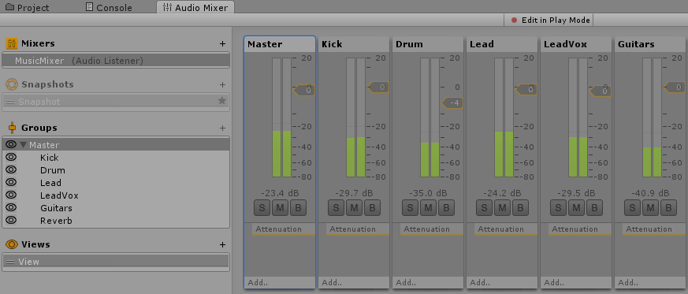
Play mode
Play mode közben történő szerkesztést engedélyezni kell
A szokásos működéssel ellentétben a módosítások play mode-ból való kilépéskor is megmaradnak!
effekt hozzáadás
csak az adott sáv lejátszása
sáv némítása
effektek (kivéve a hangerő) figyelmen kívül hagyása

Slide 28
Feladat
A háttérzenében a lábdob legyen jó hangos
Az ének legyen halkabb
Az akkordozós gitárok legyenek torzítottak és legyen rajtuk flanger

Slide 29
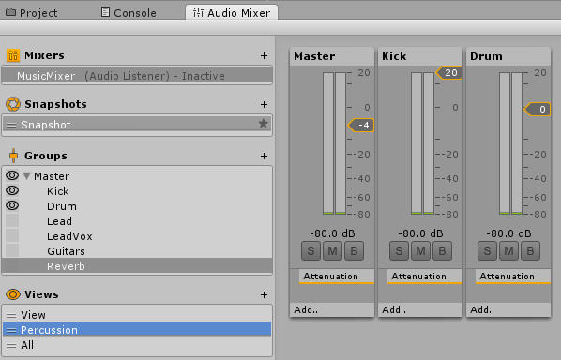
Nézetek (View-k)
Meg lehet szabni, hogy a mixerben melyik groupok látszódjanak, ezeket el is lehet menteni
A lejátszást nem befolyásolja, csak a mixerben való megjelenést

Slide 30
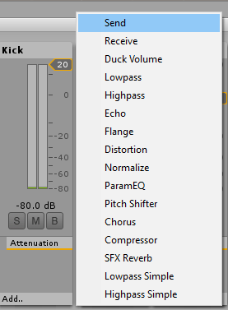
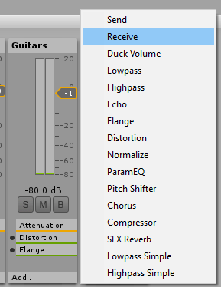
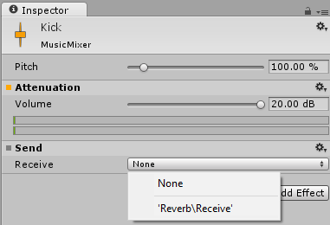
Sávok átirányítása
Egy vagy több group kimenetét átirányíthatjuk egy vagy több másik groupba
Így pl. közös effekteket rakhatunk több sávra is
Hatékonysági okokból is hasznos
Ha egy effektet minden sávra külön alkalmazunk, az lassabb, mintha minden sávot átirányítunk egy külön groupba és arra tesszük rá az effektet (pl: Reverb eléggé processzorigényes)

Slide 31
Feladat: gitár visszhang
Adjunk visszhang effektet (Reverb) minden gitárhoz
Hozzunk létre egy új group-ot: „Reverb”
Az új grouphoz adjunk egy Reverb effektet
Érdemes a reverb effekt „Room” paraméterét feltolni
Irányítsuk a gitár sávokat az új groupba
Érdemes a send levelt nagyra állítani

Slide 32
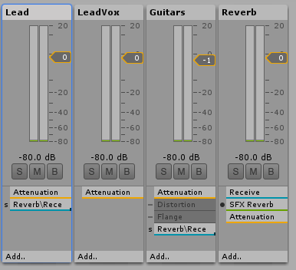
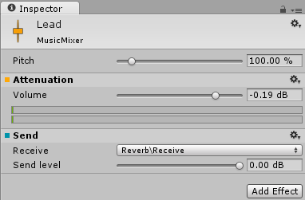
Feladat: gitár visszhang

Slide 33
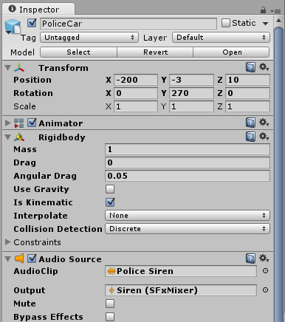
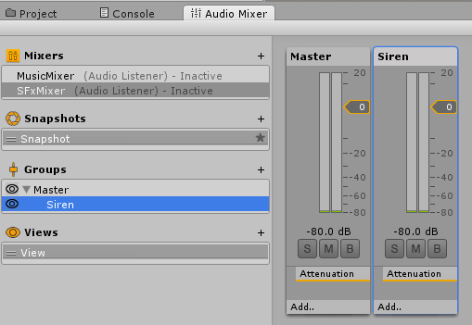
Mixer hierarchia
Hozzunk létre egy új mixert a „játék”-beli hanghatásokhoz: „SFxMixer
Adjunk hozzá egy új group-ot, ami a sziréna hangját fogja állítgatni

Slide 34
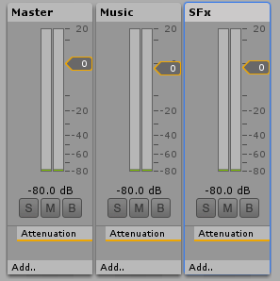
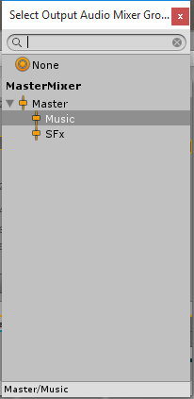
Mixer hierarchia
Hozzunk létre egy új mixert, ami az összes hangot (háttérzene és játékhangok) összefogja: „MasterMixer”
Hozzunk létre benne 2 csoportot: Music és Sfx
Adjuk hozzá a MusicMixert és az SFxMixert: húzzuk a MasterMixerre a két másik mixert
Felugrik egy ablak ahol kiválaszthatjuk, hogy az alárendelt mixer melyik group-hoz lesz hozzárendelve
A MasterMixerrel így külön kontrollálható a háttérzene és a játékhangok

Slide 35
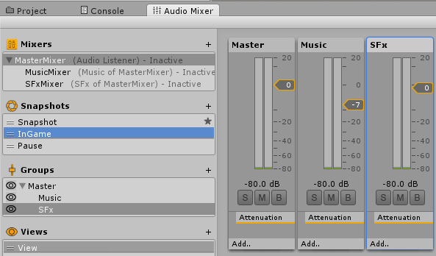
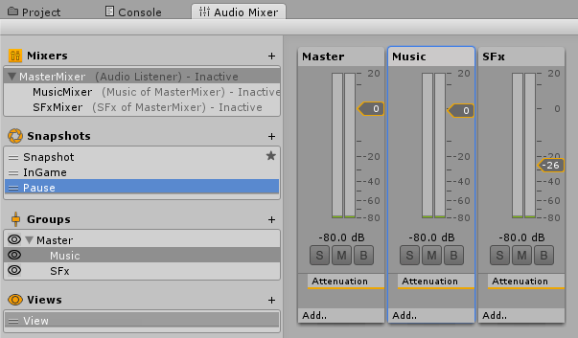
Snapshotok
Adott keverőbeállítást el is lehet menteni, ezek a snapshotok
Scriptből lehet köztük váltogatni, átmosni
Hozzunk létre 2 snapshotot
Az egyikben a játékhangok valamivel hangosabbak legyenek, mint a zene („InGame”)
A másikban a zene legyen jóval hangosabb („Paused”)

Slide 36
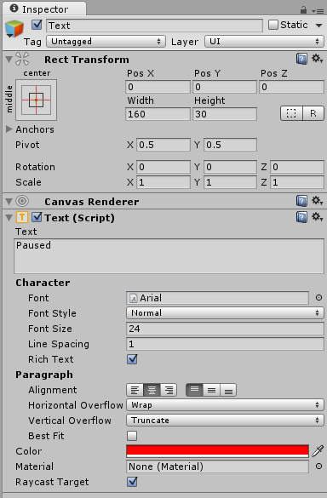
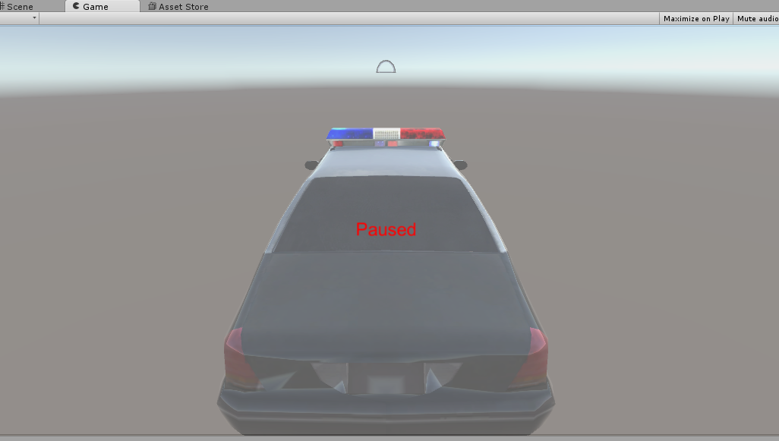
Játékmenü
Hozzunk létre egy egyszerű menüt (GUI) és Escape-re lépjünk ki a menübe

Slide 37
Játékmenü
Adjunk hozzá egy üres játékobjektumot a jelenethez
Rendeljünk hozzá egy új scriptet: Pause.cs
using UnityEngine.Audio;
public class Pause : MonoBehaviour {
bool paused;
public GameObject canvas;
public AudioMixerSnapshot inGameSnapshot;
public AudioMixerSnapshot pausedSnapshot;
void Start () {
paused = false;
inGameSnapshot.TransitionTo(0.01f);
}
void Update () {
if (Input.GetKeyUp(KeyCode.Escape)) {
paused = !paused;
canvas.SetActive(paused);
if (paused) {
pausedSnapshot.TransitionTo(0.01f);
Time.timeScale = 0;
}
else {
Time.timeScale = 1;
inGameSnapshot.TransitionTo(1.0f);
}
}
}
}

Slide 38
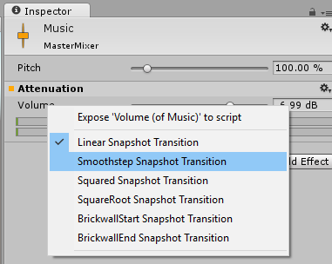
Átmenet beállítása
A paraméterekhez megadható, hogy transition esetén milyen módon interpolálódjon

Slide 39
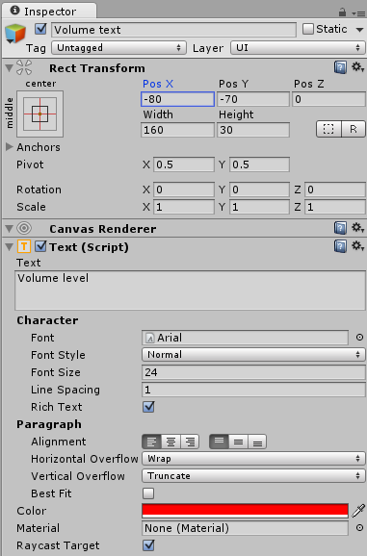
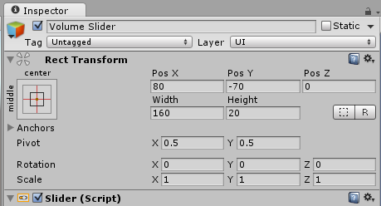
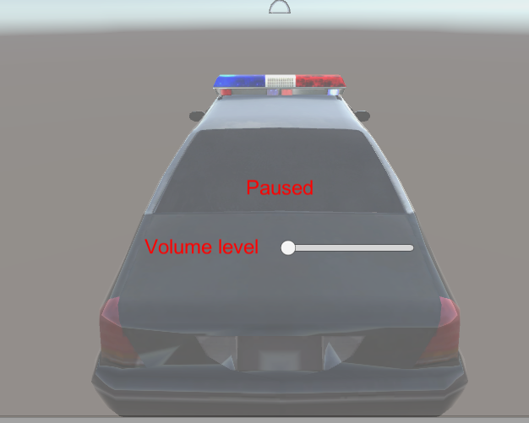
Mixer paraméter scriptelése
Oldjuk meg, hogy a játék hangerejét a menüből lehessen vezérelni!
Adjunk a canvashoz egy új scrollbart

Slide 40
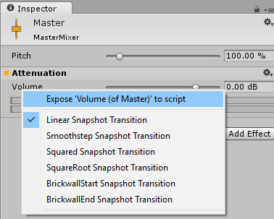
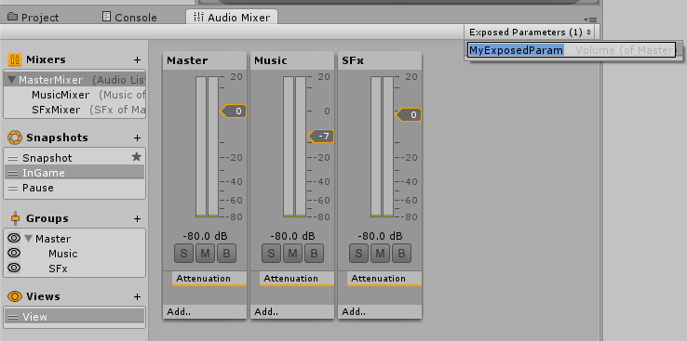
Mixer paraméter scriptelése
A mixer paraméterhez be kell állítani, hogy scriptből is látszódjon
Ha beállítjuk, nem lehet snapshotban használni
Állítsuk be a fő hangerőt exposed-ra és nevezzük át MasterVolume-ra!

Slide 41
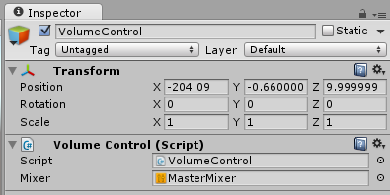
Mixer paraméter scriptelése
Hozzunk létre egy üres játékobjektumot: „VolumeControl”
Adjunk hozzá egy új scriptet: VolumeControl.cs
using UnityEngine;
using System.Collections;
using UnityEngine.Audio;
public class VolumeControl : MonoBehaviour {
public AudioMixer mixer;
public void setVolume(float volume) {
mixer.SetFloat("MasterVolume", volume);
}
}

Slide 42
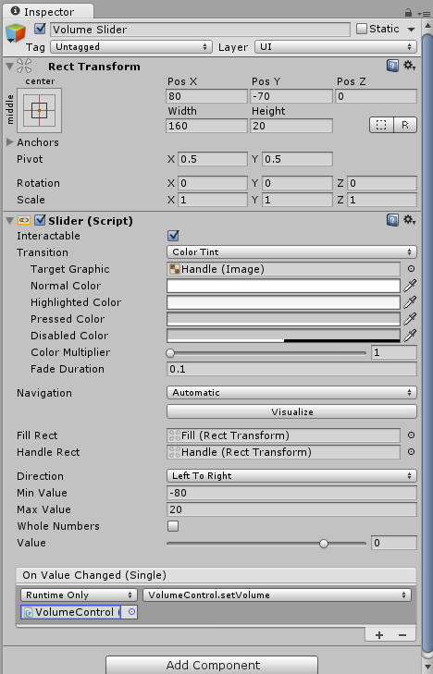
Mixer paraméter scriptelése
Kössük hozzá a sliderhez a scriptünket!

Slide 43
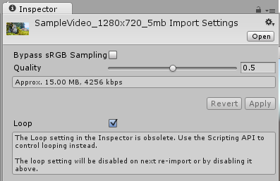
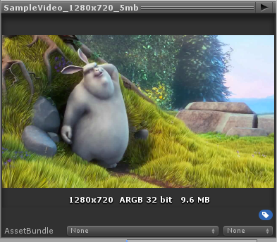
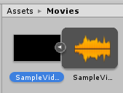
Videó lejátszás
Movie Texture: speciális textúra, ugyanúgy működik mint bármely más textúra
QuickTime kell a betöltéshez (!)

Slide 44
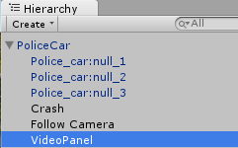
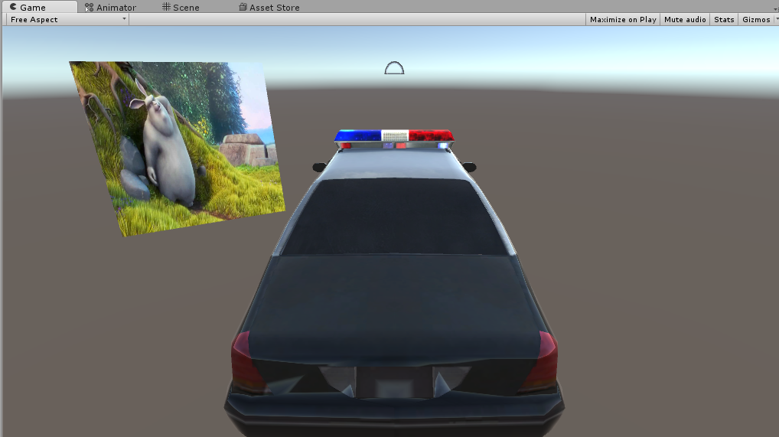
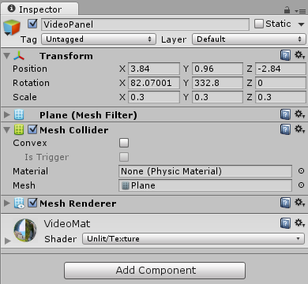
Videótextúra
Hozzunk létre egy új materialt: „VideoMat”
Shader: Unlit/Texture
Állítsuk be a videót textúrának
Adjunk a jelenethez egy új síkot, állítsuk be, hogy látható legyen a kamerából (pl. rendeljük a kamera alá)

Slide 45
Videótextúra
Indítsuk el a jelenetet!
Nem játssza le a videót, és nincs hangja.
A lejátszás nem automatikus, scriptből kell
Adjunk a videopanelhez egy új scriptet: VideoPlayer.cs
public class VideoPlayer : MonoBehaviour {
void Start () {
Renderer r = GetComponent<Renderer>();
MovieTexture movie = (MovieTexture)r.material.mainTexture;
movie.Play();
movie.loop = true;
}
void Update () {
// esetleg lehet billentyuzettel/triggerrel kontrollalni
}
}

Slide 46
Videótextúra (újabb Unity)
Indítsuk el a jelenetet!
Nem játssza le a videót, és nincs hangja.
A lejátszás nem automatikus, scriptből kell
Adjunk a videopanelhez egy új scriptet: VideoPlayer.cs
using UnityEngine.Video;
public class VideoPlayer : MonoBehaviour {
public VideoClip videoClip; // kossuk be az editorban a videot!
void Start () {
VideoPlayer movie = gameObject.AddComponent<VideoPlayer>();
movie.clip = videoClip;
movie.renderMode = VideoRenderMode.RenderTexture;
movie.targetTexture = RenderTexture.GetTemporary(1280, 720);
GetComponent<Renderer>().material.mainTexture = movie.targetTexture;
movie.Play();
movie.isLooping = true;
}
}

Slide 47
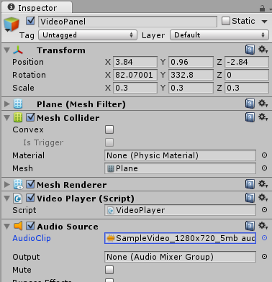
Videótextúra: hang
Ha a videóhoz hang is van, az külön AudioClipként jelenik meg, azaz „hagyományos” hangként kell kezelni
Adjunk hozzá a videó lejátszó objektumhoz egy hangforrást is és rendeljük hozzá a videó hangsávját

Slide 48
Feladatok
A videó hangját is vegyük bele a mixerbe
A menüben külön lehessen állítani, sliderrel
Az enter lenyomására a videó (kb.) teljes képernyőn jelenjen meg
Tegyünk ki UI gombokat a videó vezérlésére: play, stop, pause

